Slide 1
Novinky ve VSTS 2010
Michael Juřek
Software Architect
Microsoft

Slide 2
Agenda
Trasovatelnost požadavků a měřitelnost postupu
Správná a udržitelná architektura
Průběžné řízení kvality
Zachycení chyb co nejdříve
Eliminace nereprodukovatelnosti chyb
Zjednodušení každodenních činností
Nižší náklady na provoz infrastruktury

Slide 3
Trasovatelnost požadavků a měřitelnost postupu
Problém:
  Pro management a vývojové týmy je obtížné efektivně sledovat postup a kvalitu projektu, výsledky a metriky se obtížně mapují na požadavky a cíle definované businessem.
Řešení:
  Plná podpora pro provázání položek
  Hierarchie pracovních položek
  Maximální využití Excelu pro agilní plánování
  Zjednodušené vytváření reportů
  Reportovací dashboard a webové dílce

Slide 4
Pracovní položky v TFS 2008
Výborné pro sledování práce
  Vytváření a sledování scénářů, úloh, ...
  Přiřazení členům týmu
  Sdílení a aktualizace dat v týmu
  Workflow pro vynucení procesu
  Integrace se zdrojovým kódem, buildy, testy
Špatné Méně výborné pro plánování práce
  Chybí podpora hierarchií
  Chybí nástroje pro plánování
  Chybí nástroje pro sledování týmové i individuální kapacity
  Neúplná synchronizace s MS Project

Slide 5
Vazby pracovních položek ve verzi 2008
Nemají sémantiku
Nemají směr
Nejsou kontrolována žádná pravidla
Nelze se přesně dotazovat

Slide 6
Vazby pracovních položek ve verzi 2010
Jsou určitého typu
Mají definovaný směr
Jsou kontrolována pravidla

Slide 7
Tato drobná změna umožňuje...
Vytváření hierarchií položek (např. požadavků, úkolů)
  Rozpad na detail, sumarizace
Modelování závislostí
  Na kom závisím? Kdo závisí na mně?
Trasovatelnost položek
  Čím je testován tento požadavek? Co testuje tento testovací případ? Proč se dělá tato práce?
Plná synchronizace s daty MS Project
  Využívá vazby Parent/Child, Predecessor/Successor
Plně podporováno všemi částmi:
  Dotazovací jazyk, vytváření dotazů, grid s výsledky, warehouse, reporty, Excel/Project add-in

Slide 8
Demo
Hierarchie položek z různých klientů
Plná synchronizace s MS Project
Trasovatelnost – vytváření dotazů

Slide 9
Lepší plánování a reportování
Plánovací šablony v MS Excel:
  Rozdělování práce do iterací
  Plánování iterace na základě kapacity
  Možnost vlastních úprav
Generování Excel reportů z OLAP databáze na základě definice dotazu do pracovních položek:
  Dosavadní způsob je pro řadu uživatelů příliš náročný
  Excel umožňuje snadnou analýzu a výběr dat
  Lépe srozumitelné OLAP kostky
Nové portálové řešení pro reportování:
  Webové dílce pro vytváření dashboardů
  Možnost využití Excel Services

Slide 10
Demo
Plánování iterace v MS Excel
Generování reportů
Portálová funkčnost

Slide 11
Agenda
Trasovatelnost požadavků a měřitelnost postupu
Správná a udržitelná architektura
Průběžné řízení kvality
Zachycení chyb co nejdříve
Eliminace nereprodukovatelnosti chyb
Zjednodušení každodenních činností
Nižší náklady na provoz infrastruktury

Slide 12
Správná a udržitelná architektura
Problém:
  Architektura se typicky definuje na začátku, poté se často zbytku projektu „odcizí“. Nedodržení navržené architektury může být v dlouhodobém horizontu velmi nákladné
Řešení:
  Podpora osvědčených UML diagramů
  Vzájemná vazba elementů na artefakty projektového řízení
  Provázanost diagramů s kódem
  Hierarchické procházení prvků architektury
  Vizualizace a validace architektury – na vyžádání, při uložení na server, během automatického buildu

Slide 13
Modelovací projekt ve VS
Využívá osvědčené UML
  Use Case Diagram
  Sequence Diagram
  Component Diagram
  Activity Diagram
  Logical Class Diagram
Inovace
  Agilita – modelování a kód se doplňují a jsou vzájemně provázány, jedno může předcházet druhé
  Vazba na plánování a sledování práce – možnost vazby prvků modelu na pracovní položky

Slide 14
Nové přístupy k modelování
Architecture Explorer
  Vizuální procházení všech artefaktů řešení
    Logická struktura kódu
    Fyzická struktura řešení
  Množství různých pohledů a perspektiv
Layer Diagram
  Vizualizace zamýšlené architektury pomocí vrstev a jejich závislostí
  Přiřazení kódu jednotlivým vrstvám
  Validace závislostí kódu vůči závislostem vrstev
    Na vyžádání, při uložení na server, během automatického buildu

Slide 15
Demo
Modelovací projekt
UML modelování
Architecture Explorer
Layer Diagram

Slide 16
Agenda
Trasovatelnost požadavků a měřitelnost postupu
Správná a udržitelná architektura
Průběžné řízení kvality
Zachycení chyb co nejdříve
Eliminace nereprodukovatelnosti chyb
Zjednodušení každodenních činností
Nižší náklady na provoz infrastruktury

Slide 17
Průběžné řízení kvality
Problém:
  V průběhu vývoje není kvalita dostatečně kontrolována. Kontrola kvality se provádí až před předáním zákazníkovi, často velmi povrchně a pouze formálně. Kvalitu výsledného produktu nelze měřit a je neprůkazná.
Řešení:
  Definice testovacích případů s vazbou na požadavky
  Vytváření testovacích plánů
  Průkazné provádění testů

Slide 18
Vytváření testovacích případů
Testovací případ je nový typ pracovní položky
Obsahuje:
  Standardní pole – nadpis, popis, zodpovědnou osobu, ...
  Vazbu na jinou položku (Requirement, User Story, ...)
  Posloupnost kroků
    Části sekvencí lze sdílet mezi testovacími případy
  Vazbu na automatizovaný test (pokud existuje)
Lze využít nového klienta pro testování
  Microsoft Test and Lab Manager

Slide 19
Správa testování – Test and Lab Manager
Definice testovacích případů (test case)
Definice statických nebo dynamických množin testovacích případů (test suite)
Definice testovaných konfigurací
Definice testovacích plánů
  Konfigurace sběru dat a dalších věcí
  Jeden nebo více testovacích běhů (test run)
  Běh tvoří sada testovacích případů, testovací konfigurace a nastavení
Spouštění testů z testovacího plánu
Sledování průběhu testů a monitorování chyb

Slide 20
Spouštění testů – Test Runner
Vykonává testovací případy
Sbírá informace ze systému
  Diagnostika, výjimky, protokol událostí
Volitelně zachycuje videozáznam a snímky obrazovky
Sbírá informace od testera
  Výsledky kroků, komentáře
Formulář pro zadání chyby včetně kontextu

Slide 21
Metriky testování - reporty
Requirements Overview
  Jak postupuje implementace a testování?
Test Plan Progress
  Jak postupujeme v našem testovacím plánu?
Testing Status by Area
  Které oblasti produktu jsou jak důsledně otestovány?
Code Coverage/Gaps
  Které knihovny jsou jak dobře testovány?
Configuration Coverage/Gaps
  Které konfigurace jsou jak dobře testovány?
Test Team Efficiency
  Kolik testů provádíme a kolik chyb nalézáme?

Slide 22
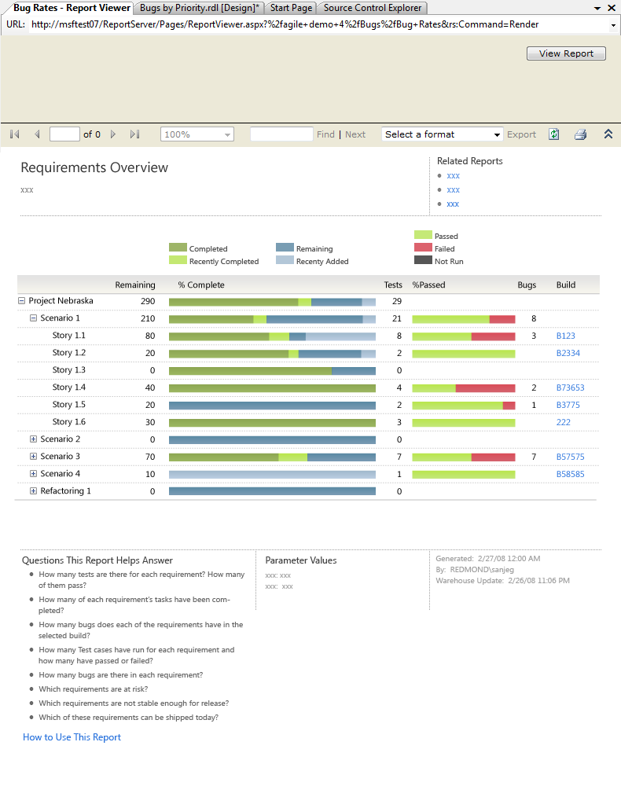

Slide 23
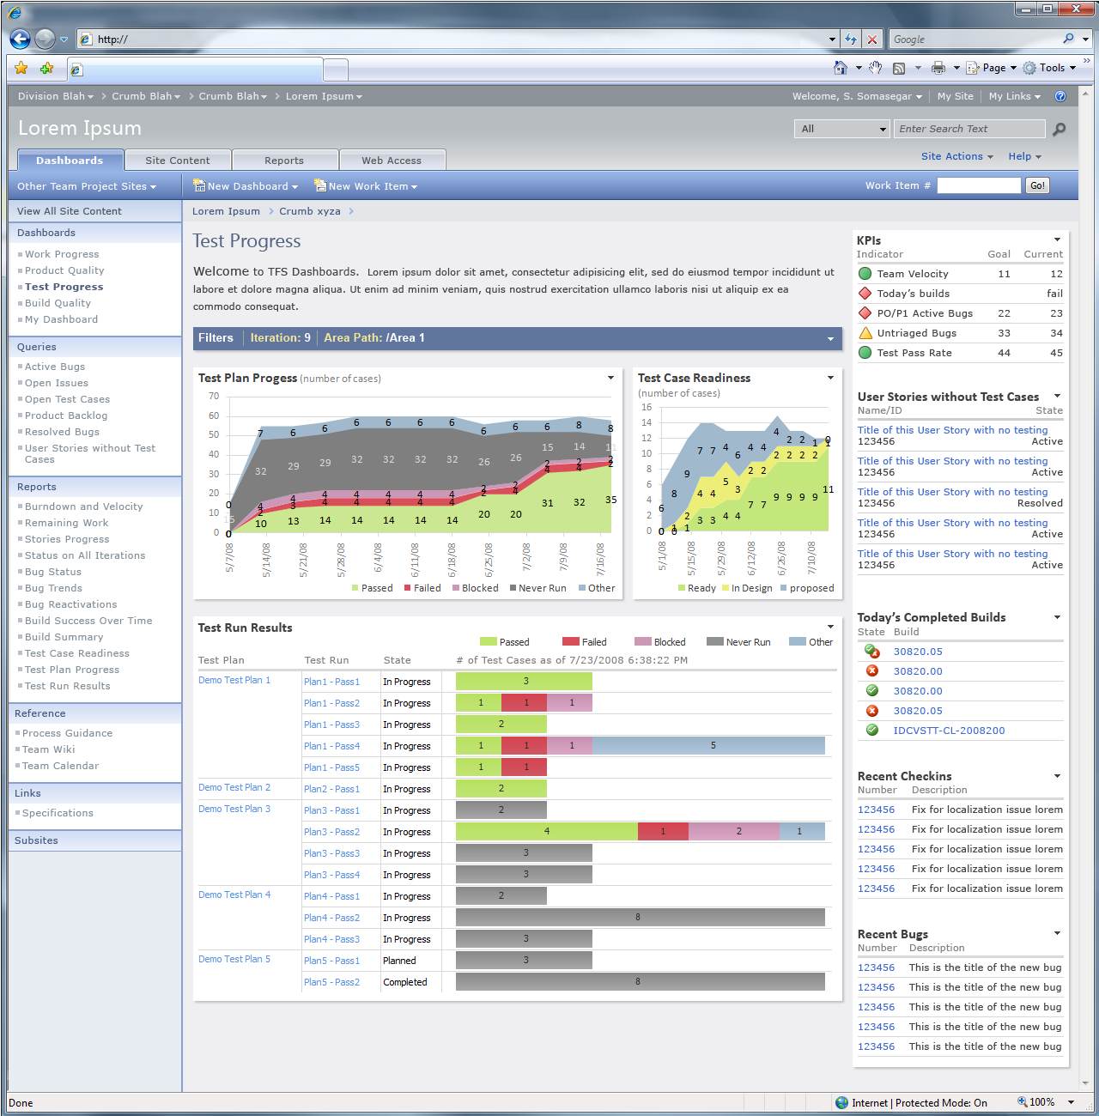

Slide 24
Demo
Správa testovacích případů
Plánování testů
Provádění testů

Slide 25
Agenda
Trasovatelnost požadavků a měřitelnost postupu
Správná a udržitelná architektura
Průběžné řízení kvality
Zachycení chyb co nejdříve
Eliminace nereprodukovatelnosti chyb
Zjednodušení každodenních činností
Nižší náklady na provoz infrastruktury

Slide 26
Zachycení chyb co nejdříve
Problém:
  Čím později je chyba zachycena, tím vyšší jsou náklady na její opravu. Již opravená chyba se může znovu objevit (regrese). S velikostí týmu roste pravděpodobnost rozbití buildu díky lidským chybám, což vede k velkým ztrátám produktivity celého týmu.
Řešení:
  Vyhodnocení dopadu změn a relevantních testů před uložením změn (impact analysis)
  Zabránění uložení změn, které by vedly k rozbití buildu (shelveset build, gated check-in)
  Nahrání a znovuspuštění testu UI
  Automatizace nahraných testů UI

Slide 27
Analýza dopadu změn
Které testy jsou ovlivněny mými změnami kódu?
  Pouze pro kód v .NET frameworku
  Nutné mít edici Development nebo Suite
Tests->Method mapping
Test Results
void M() {
}
Impacted Tests
TFS
void M() {
i++;
}
Visual Studio
Build
Build Drop Site

Slide 28
Ochrana před rozbitím buildu
Rozbití buildu vede ke ztrátě produktivity celého týmu
Kontinuální integrace zvyšuje disciplínu v týmu, ale nezabrání rozbití buildu
Shelveset build – možnost vyzkoušet si build nanečisto před provedením check-inu
Gated check-in – další logický krok, aktivně brání rozbití buildu
  Změny nejsou uloženy na server, ale do šuplíku
  Automatický build ze šuplíku
  Pokud uspěje, check-in je dokončen
  Volitelná notifikace o výsledku buildu

Slide 29
Gated check-in – posloupnost kroků
Editace kódu
Gated
check-in
Automatický
build
Testování
Komentář, check-in
Y / N
Notes:
Overview
When you’re building software as a team, there’s a natural cycle that you follow – testers find bugs, developers fix bugs, testers verify fixes. In order for this cycle to be productive, testers need builds that include fixes to the bugs that the developers have fixed. If the build is broken, there is a risk of holding up the entire team until it is fixed.
Gated check-in provides a way to prevent build breaks by validating a developer’s changes prior to committing them to the version control repository. Those changes are validated via an automated build. If the build fails, the user’s pending changes are rejected and passed back to them as a shelveset, otherwise the changes are committed to the repository.
Shelve-and-build, a related feature, lets the developer validate their changes with a private automated build. Unlike gated check-in, shelve-and-build is something the developer can choose to do. It can help identify breaks in code that the developer may not generally build on their local machine.
Value Proposition
If a single developer on your team typically breaks the build just once a year and you have 52 developers working on your project, the build could be broken every week. If you have 260 developers, the build could be broken every day. When the build breaks, the entire team may be stalled resulting in substantial productivity losses. Those losses could be prevented by the gated check-in feature.

Slide 30
Automatizace interakce s UI
Rekordér pro nahrávání interakce s uživatelem
  Pracuje na logické úrovni, nesimuluje klávesnici a myš
  Možnost validace výsledku
  Používá ho též Microsoft Test Runner
Zaznamenanou interakci lze znovu přehrát
  Selektivně nebo celou v Microsoft Test Runner
Ze zaznamenané interakce lze vygenerovat skriptovaný test UI uživatelského rozhraní
  Proti zdokumentovanému objektovému modelu
  VB.NET nebo C#
Skriptovaný test UI lze přiřadit testovacímu případu a pouštět ho jako součást testovacího plánu

Slide 31
Architektura interakce s UI
Test Runner
Coded UI Test
Code Generation
Interpreter
Core Playback Engine & API
Recorder
Technology Abstraction Layer
Web Plug-ins
(MSHTML/DOM)
Rich Client Plug-ins
(UIA/MSAA)
3rd Party Plug-ins

Slide 32
Podporované platformy
Platforma | Beta 1 | RTM | Post RTM | Poznámky
IE7/8 – HTML/AJAX
FF3 – HTML/AJAX
IE 6
Chrome/Opera/Safari
Silverlight 3.0
Flash/Java
Windows Forms 2.0+ |  |  |  | Spolupráce s dodavateli komponent na plné podpoře
WPF 3.5+ |  |  |  | Spolupráce s dodavateli komponent na plné podpoře
Windows Win32 (MMC, notepad etc)
MFC
SharePoint
Office Client Apps
Dynamics (Ax)
SAP
Plně podporovaná platforma
Částečně funkční řešení, další vývoj nutný
Nepodporováno, ale funguje. Případné problémy popsány, žádné další investice
Není podporováno, nefunguje, plánu je se do budoucna.
Nepodporováno, nefunguje, neplánuje se – prostor pro třetí strany.

Slide 33
Demo
Impact Analysis
Gated Checkin
Nahrání testu UI
Automatizace testu UI

Slide 34
Agenda
Trasovatelnost požadavků a měřitelnost postupu
Správná a udržitelná architektura
Průběžné řízení kvality
Zachycení chyb co nejdříve
Eliminace nereprodukovatelnosti chyb
Zjednodušení každodenních činností
Nižší náklady na provoz infrastruktury

Slide 35
Eliminace nereprodukovatelnosti chyb
Problém:
  Komunikace mezi vývojáři a testery často skřípe. Chyby nalezené testery se často nepodaří zreprodukovat, což vede ke oboustranné frustraci (bug ping-pong). Vytvoření testovacího prostředí zabere 30-50% testovacího času a má velkou chybovost.
Řešení:
  Ladění „v minulosti“ na základě zaznamenaného kontextu
  Zajištění kvalitní dokumentace pro každou chybu
    Informace o systému, prováděné kroky, screenshoty, video nahrávka, kontext výjimek a události, snapshot virtuálního stroje
  Automatické vytvoření virtuálního testovacího prostředí pro sdílení kontextu mezi vývojářem a testerem

Slide 36
Historické ladění
Možnost analýzy problému „post mortem“
Postup:
    Collection plan – definice, co všechno se má zaznamenávat, kompromis mezi množstvím informací a režií
    Instrumentace a vložení trasovacích bodů
    Spuštění se záznamem do logovacího souboru
    Vizualizace sesbíraných dat v prostředí pro ladění ve Visual Studiu
Podpora:
  Windows XP SP2 a vyšší OS
  .NET Framework 2.0 a vyšší – ASP.NET i tlusté aplikace (konzolové, WPF, Windows Forms apod.)
  Nepodporované technologie: Silverlight, JScript, nativní kód, mobilní zařízení

Slide 37
Kvalitní dokumentace pro každou chybu
Čím více informací o chybě, tím lepší kontext
Čím lepší kontext, tím větší šance na zjištění příčiny
Vytvořit dostatečné informace ručně je pracné
Microsoft Test Runner automaticky zaznamená:
  Informace o systému, kde se testovalo
  Videonahrávka testu se záložkami
  Snímky obrazovek (akce testera)
  Záznam pro historické ladění
  Zápisy do protokolu událostí (event log)
  Interakce s uživatelským rozhraním
  Data pro analýzu dopadu

Slide 38
Tradiční postup testování
Build
Nasazení
aplikace
Spuštění testů

Slide 39
Virtualizované testování
Build
Vytvoření
VM
Nasazení
aplikace
Snapshot
VM
Spuštění
testů

Slide 40
Architektura
Lab Management
Test Case management
Build management
Work Item Tracking
Source Control
Team Foundation Server (TFS)
System Centre Virtual Machine Manager
VM1
VM2
VMn
Hyper-V Host
VM1
VM2
VMn
ESX Host*
Work Station
Integrated UX
w. Test
* Podpora bude až později po uvedení na trh
Notes:
Lab controller is a stateless service hosted inside ETM
Single lab has “n” test controllers
Each lab will have a separate build controller
Lab database stores lab related artifacts like templates (with pointers to VMs in VMM library).
Lab service has a background thread that maintains sync between the lab DB and VMM DB
VM ID’s and state of VM cached locally
You don’t need to buy System Center (or anything other than TFS + Lab Agent)
How do you manage image proliferation?
Lab Management builds on virtualization and allows multiple checkpoints to be created across lab environments (consisting of multiple VMs). Since the checkpoints are part of the same image as opposed to having to clone at every state snapshot, that reduces the proliferation. In addition, lab management ties the environments to the notion of a project which allows the lab administrator to clean up the images as projects are completed.
I have System Center Virtual Machine Manager why do I need lab?
VMM gives you capabilities to manage individual virtual machines. Lab management allows you to:
Manage groups of VM’s as single entity
Allows rapidly clone VM’s using network fencing and other technologies
Integrates with ALM tools to create tighter interaction between development/test & operations
How do you manage patching of VM’s that are stored in a library?
Lab management is build on top of System Center Virtual Machine Manager which provides the ability to patch virtual machines that are stored in a library by deploying the VM’s on a dedicated resource pool (hardware) patching them and moving them back to the library

Slide 41
Výhody virtualizovaného testování
Sdílení kontextu chyby mezi vývojářem a testerem
  Pomocí snapshotu virtuálního stroje
Výrazné snížení času a pracnosti přípravy testovacího prostředí
  Automatické klonování
  Samoobslužné vytváření bez nutnosti znalosti virtualizačních produktů
Paralelní běh více instancí testovacího prostředí
Možnost komplexních konfigurací
  Distribuované systémy
  Network fencing – automatická izolace interních virtuálních sítí brání konfliktům IP adres

Slide 42
Demo
Historické ladění
Kvalitní dokumentace chyby

Slide 43
Agenda
Trasovatelnost požadavků a měřitelnost postupu
Správná a udržitelná architektura
Průběžné řízení kvality
Zachycení chyb co nejdříve
Eliminace nereprodukovatelnosti chyb
Zjednodušení každodenních činností
Nižší náklady na provoz infrastruktury

Slide 44
Zjednodušení každodenních činností
Problém:
  V každodenní činnosti se setkáváme s řadou neefektivních rutinních činností. Spousta času se stráví čekáním na dokončení spuštěných úloh.
Řešení:
  Menší překážky při vývoji díky sloučení edicí VSTS Development a Database
  Rychlejší výsledky buildu (distribuovaný build, podpora pro farmy build serverů, notifikace)
  Větší transparentnost procesu a čitelnost výsledků buildu (podpora workflow, hierarchický report, integrace symbol serveru a zdrojového kódu s výsledky buildu)
  Nové rozhraní pro změnové řízení (bohatá historie položky, nové řešení konfliktů, branch/merge vizualizace)

Slide 45
Vylepšení v oblasti buildu
Podpora pro farmy build serverů:
  Build controller – řídí farmu build agentů
  Build agent – provádí build
Distribuovaný build
  Build může být prováděn paralelně na více agentech
Upozornění o výsledku buildu
  Kromě emailu též systémové upozornění na liště OS
Transparentnost procesu
  Definuje se pomocí workflow
  MSBuild pouze pro vlastní produkci výsledku, ne pro infrastrukturu a proces kolem

Slide 46
Vylepšené UI pro řízení změn
  Nové okno pro historii položky
    Změny získané operací Merge zobrazeny jako stromy
    Přehled platných známek pro položku (Labels)
  Detekce a řešení konfliktů
    Konflikty jsou zjištěny již v průběhu práce
    Nové, přehledné rozhraní pro vizualizaci a řešení konfliktů
    Operaci check-in nelze provést s nevyřešenými konflikty na souborech
  Prvotřídní podpora pro Branch/Merge
    Vizualizace Branch/Merge vztahů
    Vizualizace přenosů změn mezi větvemi – pro konkrétní changeset anebo pro všechny changesety asociované s pracovní položkou

Slide 47
Demo
Vylepšení v oblasti buildu
Nové UI pro řízení změn v kódu

Slide 48
Agenda
Trasovatelnost požadavků a měřitelnost postupu
Správná a udržitelná architektura
Průběžné řízení kvality
Zachycení chyb co nejdříve
Eliminace nereprodukovatelnosti chyb
Zjednodušení každodenních činností
Nižší náklady na provoz infrastruktury

Slide 49
Nižší náklady na provoz infrastruktury
Problém:
  Infrastruktura není dostatečně flexibilní, aby reagovala na nepředvídatelné změny požadavků. Výpadek infrastruktury zablokuje práci mnoha lidí.
Řešení:
  Topologie pro vysokou dostupnost a neomezenou škálovatelnost
  MMC konzola pro snadnou konfiguraci a správu
  Flexibilní záloha/obnova/přesun dat

Slide 50
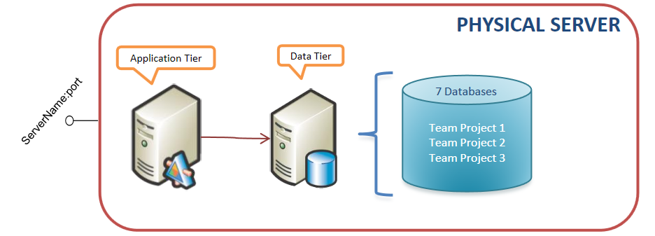
Topologie v TFS 2008

Slide 51
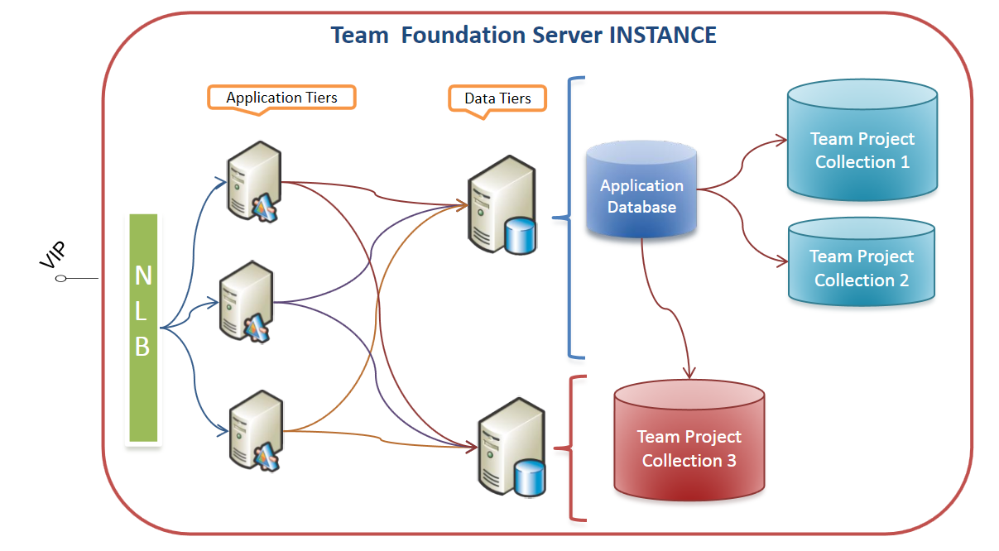
Příklad topologie v TFS 2010

Slide 52
Team Project Collection
Množina týmových projektů (klidně i 1 projekt)
Reprezentována jednou databází
Jednotka zálohy, obnovy, přesunu
Veškeré operace jsou omezeny na jednu kolekci projektů:
  Dotazy do pracovních položek
  Check-in
  Branch/merge
  Nastavení buildu
  ...

Slide 53
TFS instance
Distribuovaná aplikace skládající se z:
  Jedné nebo více TFS aplikací ve farmě (ASP.NET aplikace)
  Jedné nebo více kolekcí týmových projektů (databází)
  Konfigurační databáze (ApplicationDB)
  Datového skladu a reportovací infrastruktury
Většině firem stačí jedna TFS instance, důvody pro více instancí:
  Nutnost výrazné geografické distribuce
  Nutnost provozovat více verzí současně
  Neslučitelně rozdílné nároky na správu a bezpečnost

Slide 54
Demo
Nástroj pro konfiguraci TFS

Slide 55
Závěrem
Trasovatelnost požadavků a měřitelnost postupu
Správná a udržitelná architektura
Průběžné řízení kvality
Zachycení chyb co nejdříve
Eliminace nereprodukovatelnosti chyb
Zjednodušení každodenních činností
Nižší náklady na provoz infrastruktury

Slide 56

© 2009 Microsoft Corporation. All rights reserved. Microsoft, Windows, Windows Vista and other product names are or may be registered trademarks and/or trademarks in the U.S. and/or other countries. The information herein is for informational purposes only and represents the current view of Microsoft Corporation as of the date of this presentation. Because Microsoft must respond to changing market conditions, it should not be interpreted to be a commitment on the part of Microsoft, and Microsoft cannot guarantee the accuracy of any information provided after the date of this presentation. MICROSOFT MAKES NO WARRANTIES, EXPRESS, IMPLIED OR STATUTORY, AS TO THE INFORMATION IN THIS PRESENTATION.

